Slide 1
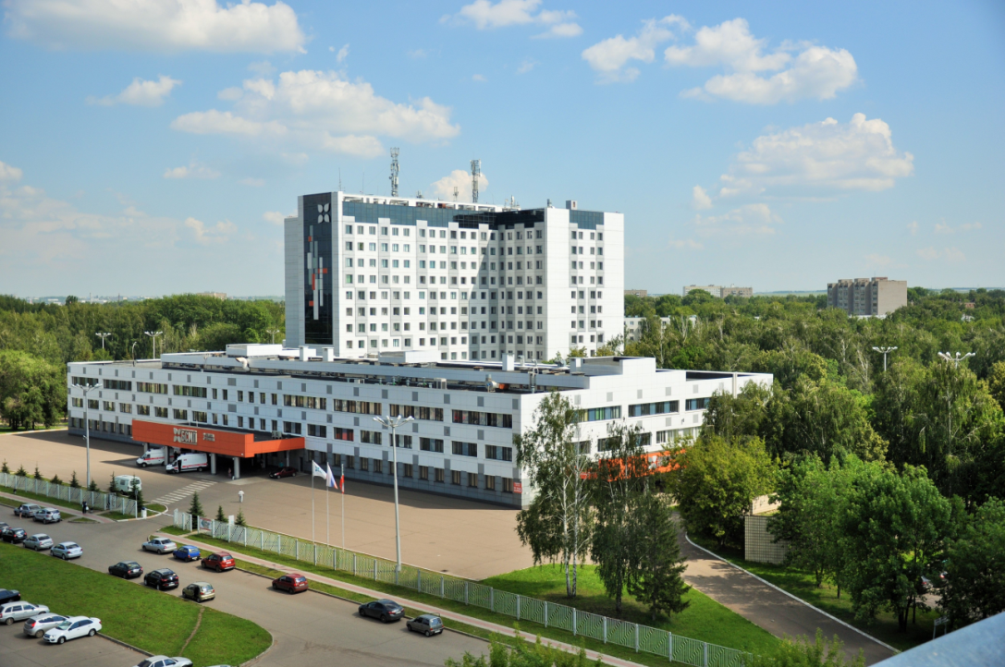
ОБЕСПЕЧЕНИЕ СОХРАННОСТИ МЕДИЦИНСКОЙ ДОКУМЕНТАЦИИ ЛЕЧЕБНЫХ УЧРЕЖДЕНИЙ НА ПРИМЕРЕ БСМП НАБЕРЕЖНЫХ ЧЕЛНОВ
Мухамадеев М.Ф.,
главный врач ГАУЗ РТ «БСМП»,
кандидат медицинских наук
bsmp.tatarstan.ru

Slide 2
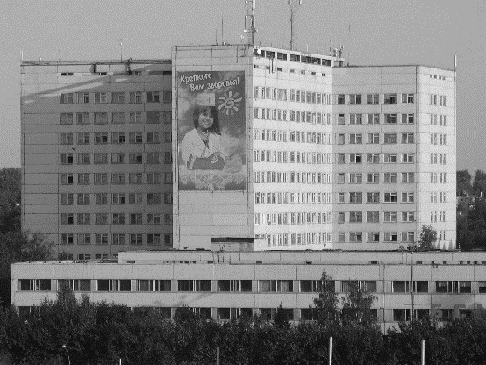
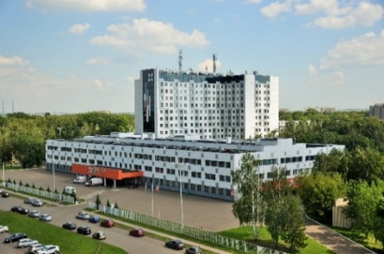
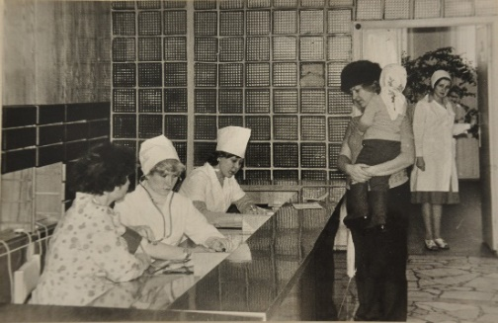
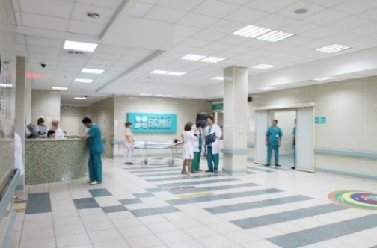
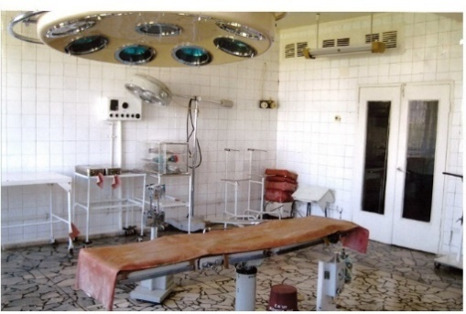
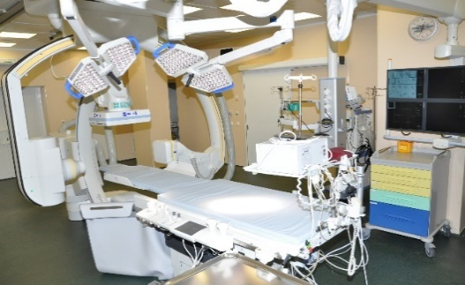
ИСТОРИЯ БСМП
1974 год – начало строительства
1978 год – запуск первой очереди больницы и открыты отделения реанимации, травматологии, хирургии и терапии
1980 год – открытие Больницы Скорой Медицинской Помощи
2009-2010 гг. – реконструкция БСМП

Slide 3
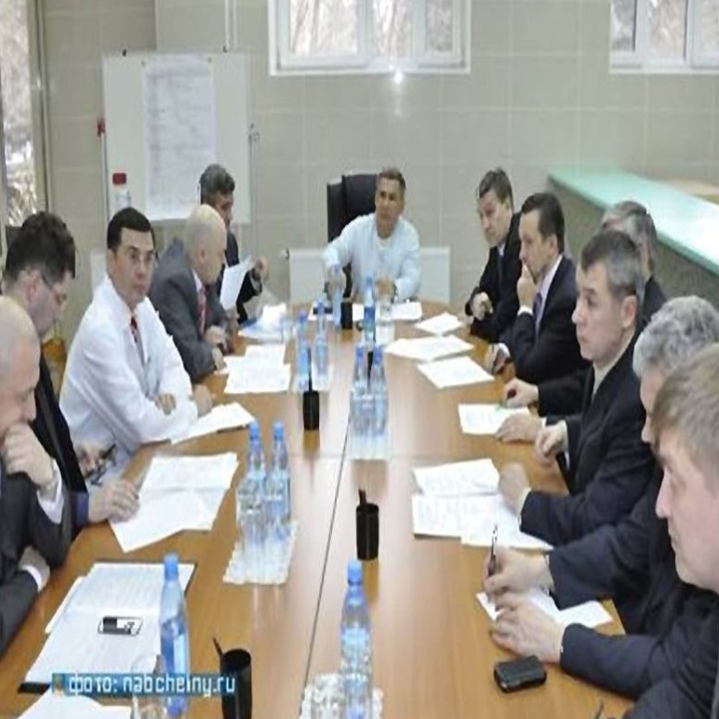
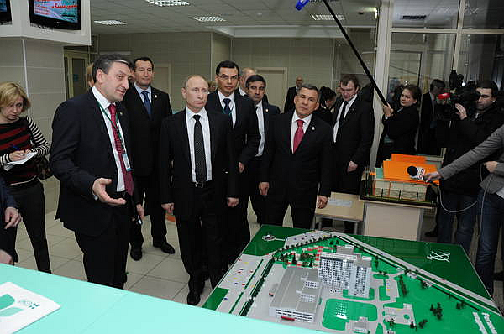
РЕКОНСТРУКЦИЯ БСМП
Выделено всего - 3,1 млрд. руб
из них:
СМР - 1,9 млрд. руб
Оборудование 1823 ед. - 1,2 млрд. руб.

Slide 4
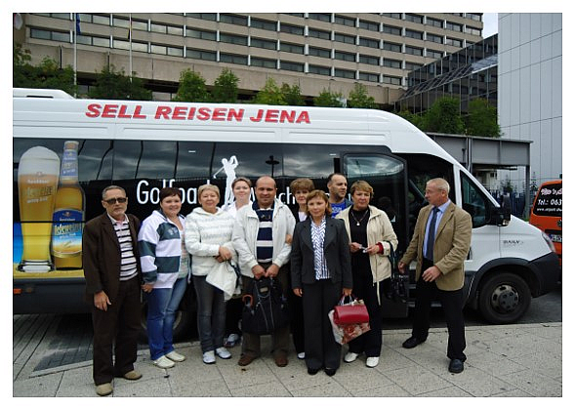
ИЗУЧЕНИЕ СИСТЕМЫ МЕНЕДЖМЕНТА КАЧЕСТВА
Благодаря поддержке
президента Республики Татарстан
Рустама Нургалиевича Минниханова
49 сотрудников БСМП в 2010-2013 годах прошли зарубежные стажировки с целью изучения и внедрения передовых технологий в здравоохранении

Slide 5
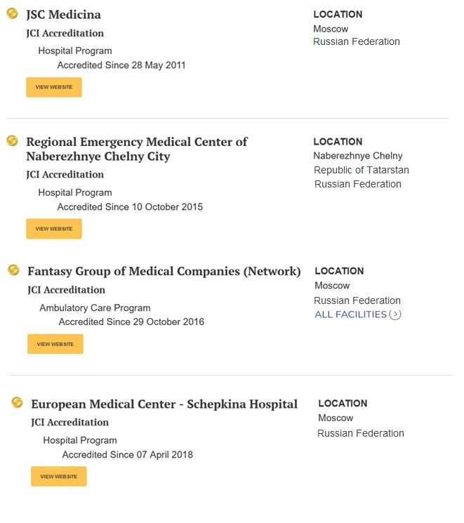
ОБЪЕДИНЕННАЯ МЕЖДУНАРОДНАЯ КОМИССИЯ (JCI)
Только 1070 больниц по всему миру аккредитованы в системе JCI

Slide 6
СТАНДАРТЫ JCI
Разделы JCI
Раздел I
Стандарты, связанные с пациентами
Международные положения по обеспечению безопасности пациентов (IPSG)
Доступность и преемственность лечения (АСС)
Права пациентов и их семей (PFR)
Оценка состояния пациентов (АОР)
Лечение пациентов (СОР)
Анестезия и хирургическое лечение (ASC)
Медикаментозное лечение (MMU)
Обучение пациента и его семьи (PFE)
Раздел II
Стандарты управления медицинской организацией
Повышение качества лечения и безопасности лечения (QPS)
Профилактика и лечение инфекционных осложнений (РСI)
Управление, руководство и наставничество (GLD)
Эксплуатация и безопасность зданий и оборудования (FMS)
Квалификация и образование сотрудников (SQE)
Управление информацией (MOI)
6. УПРАВЛЕНИЕ ИНФОРМАЦИЕЙ (MOI)

Slide 7
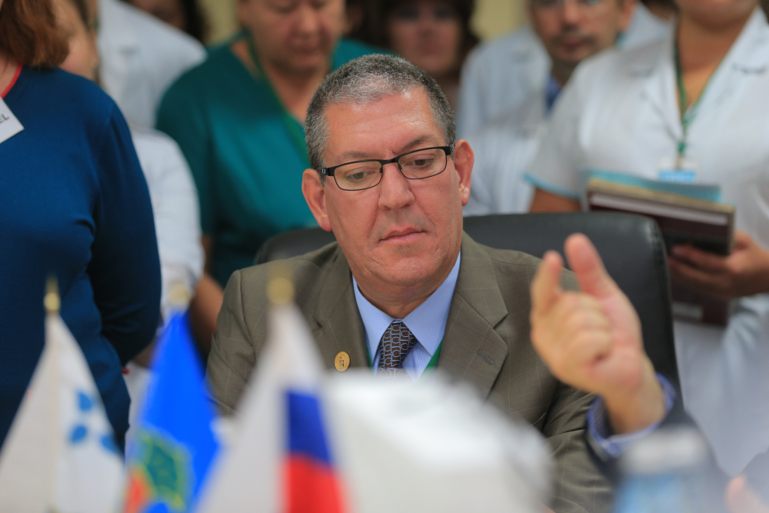
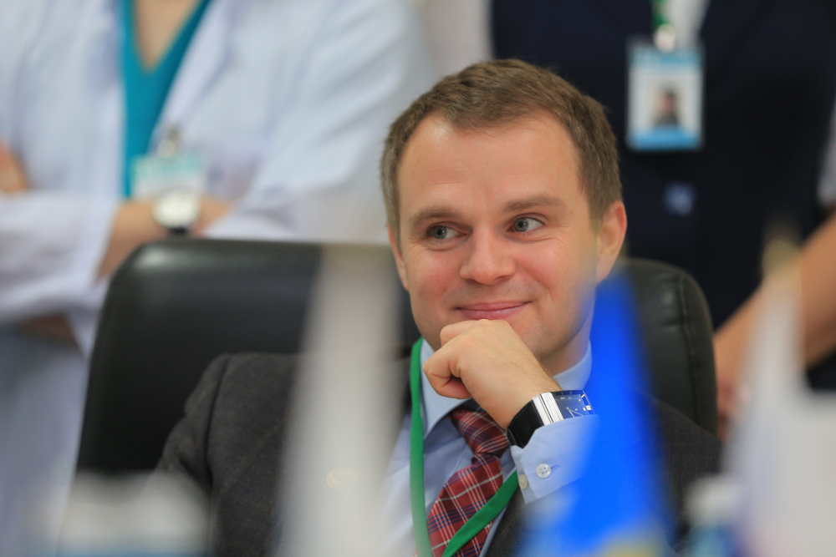
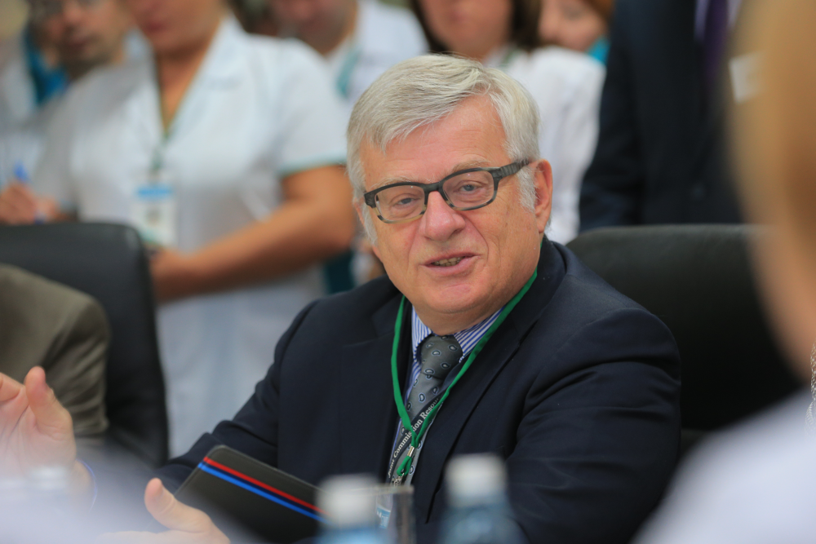
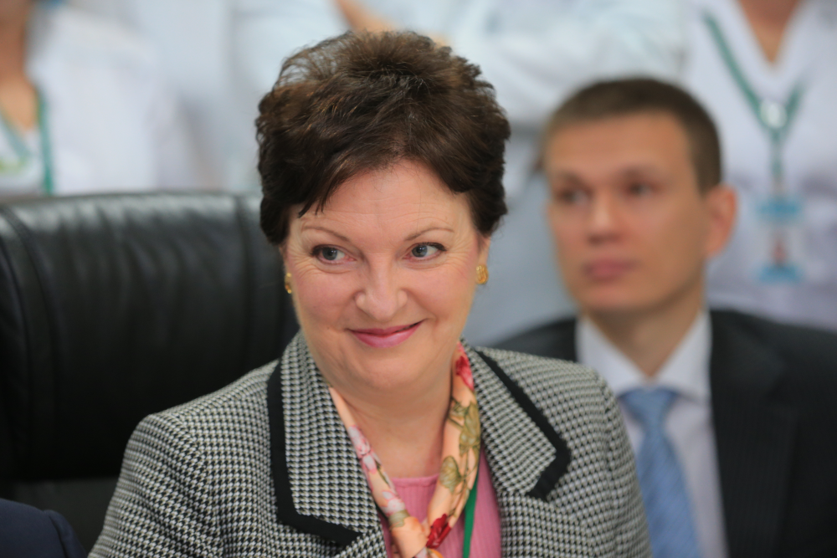
АУДИТОРЫ JCI
Г-н Стивен, г. Майами
Г-н Франтишек, г. Прага
Г-н Энрико, г. Рим
Г-жа Бернадетт, г. Дубаи

Slide 8
FINAL REPORT

Slide 9
СРОКИ ХРАНЕНИЯ ДОКУМЕНТАЦИИ В АРХИВАХ
№ п/п | Номер формы | Название формы | Нормативный акт, утвердивший форму | Срок хранения
1 | №065/у | Медицинская карта стационарного больного, госпитализированного по поводу психических расстройств, профессиональных заболеваний | Приказ Министерства здравоохранения Республики Татарстан от 24 мая 2018 года №1224 (определен срок хранения) | 50 лет
2 | 043-1/у | Медицинская карта ортодонтического пациента | Приказ Минздрава России от 15.12.2014 №834н | 25 лет
3 | 025/у | Медицинская карта пациента, получающего медицинскую помощь в амбулаторных условиях | Приказ Минздрава России от 15.12.2014 №834н | 25 лет
4 | 003/у | Медицинская карта стационарного больного | Приказ Минздрава СССР от 04.10.1980 №1030 | 25 лет
5 | 043/у | Медицинская карта стоматологического больного | Приказ Минздрава СССР от 04.10.1980 №1030 | 25 лет
6 | 026/у | Медицинская карта ребенка | Письмо Министерства здравоохранения РФ от 07.12.2015 № 13-2/1538 | 10 лет

Slide 10
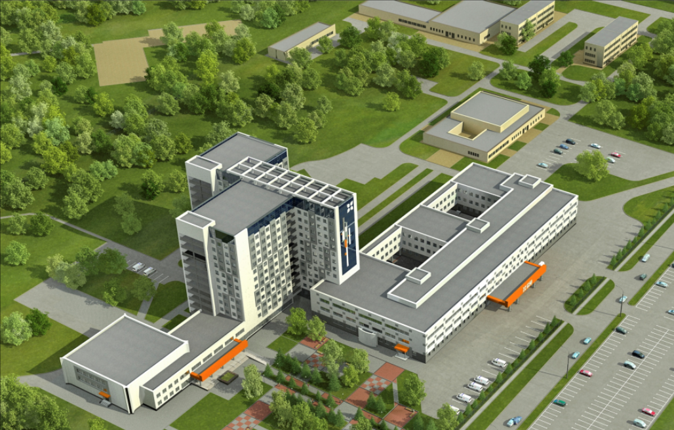
СОЗДАНИЕ СОВРЕМЕННОГО АРХИВА НА ТЕРРИТОРИИ БСМП
4
2
3
1
1. Административный корпус
2. Лечебный блок
3. Диагностический корпус
4. Архив БСМП

Slide 11
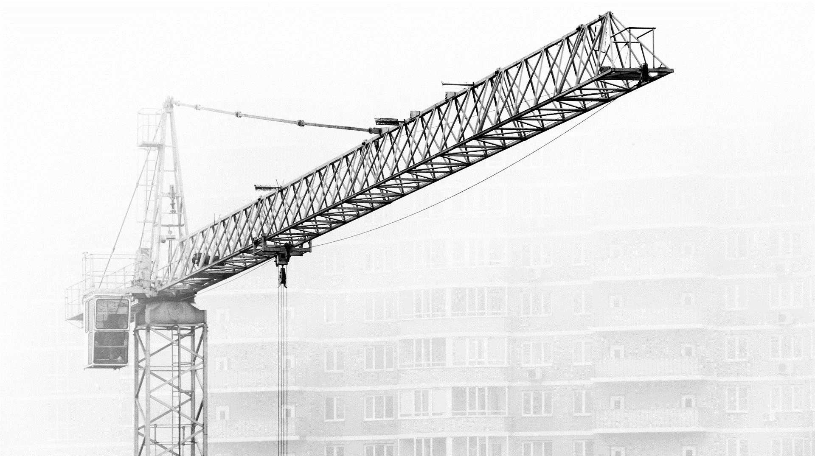
ИНФОРМАЦИЯ О ЗАТРАЧЕННЫХ СРЕДСТВАХ НА РЕМОНТ АРХИВА
Затрачено 1 417 650 руб.
Ремонт здания -220 000 руб.
Закупка стеллажей - 560 000 руб.
Приобретение и монтаж системы пожаротушения -315 000 руб.
Приобретение и монтаж огнеупорных дверей -322 650 руб.

Slide 12
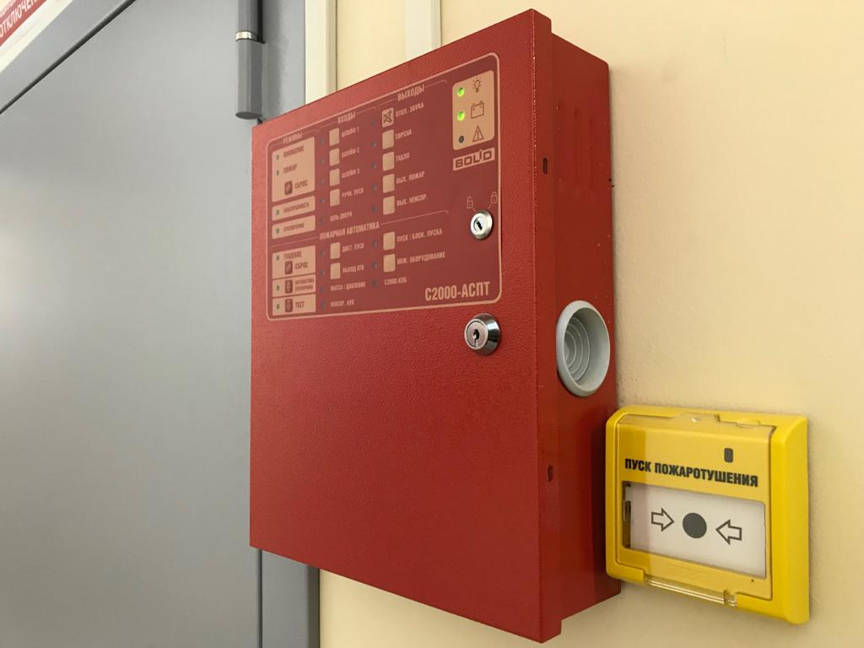
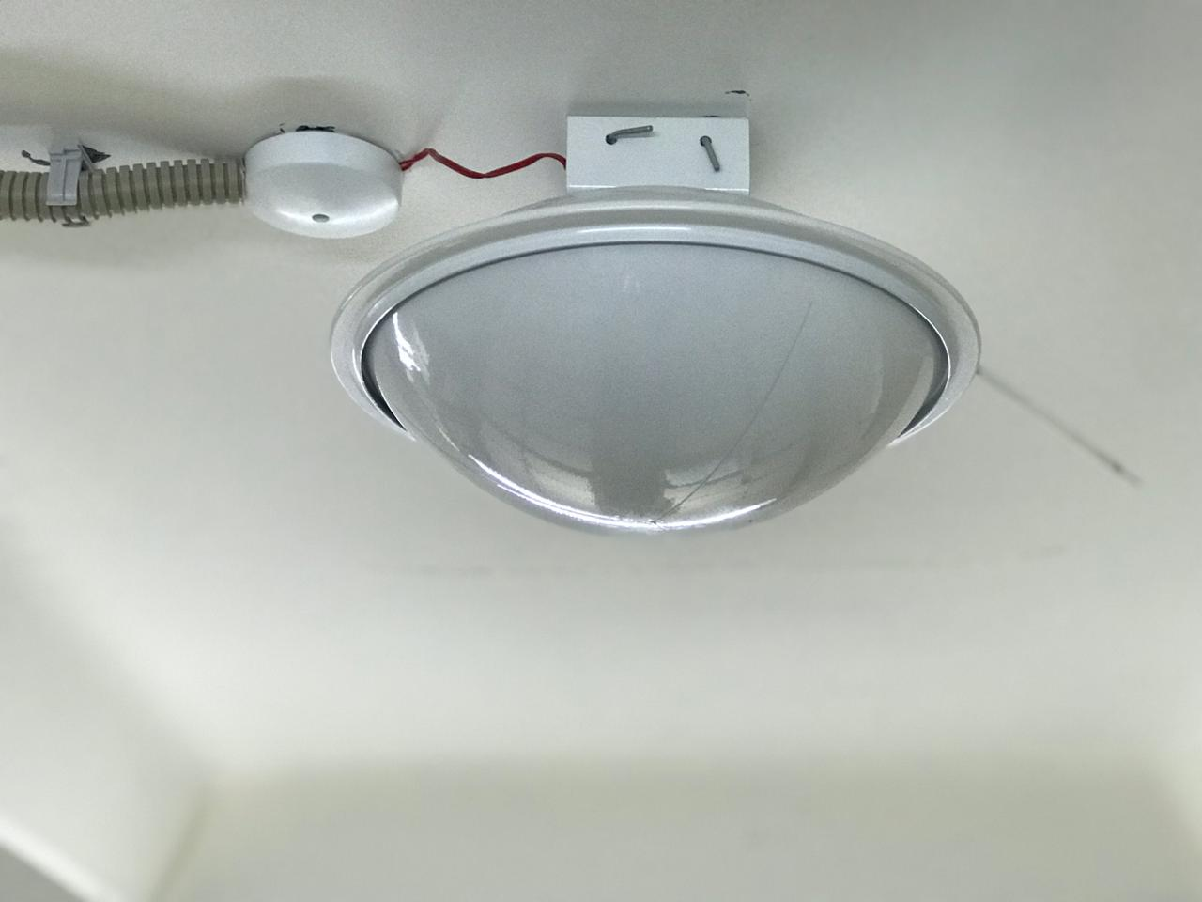
АВТОМАТИЧЕСКАЯ СИСТЕМА ПОЖАРОТУШЕНИЯ ПОРОШКОВОГО ТИПА

Slide 13
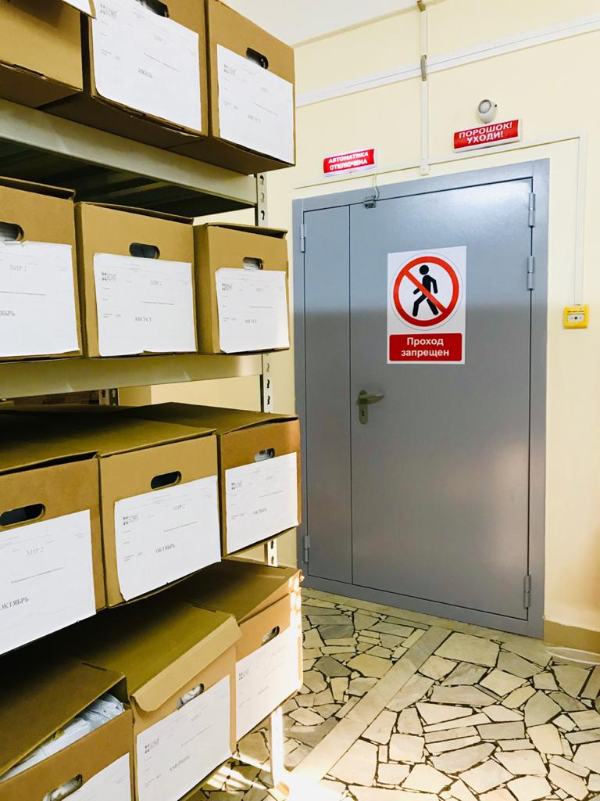
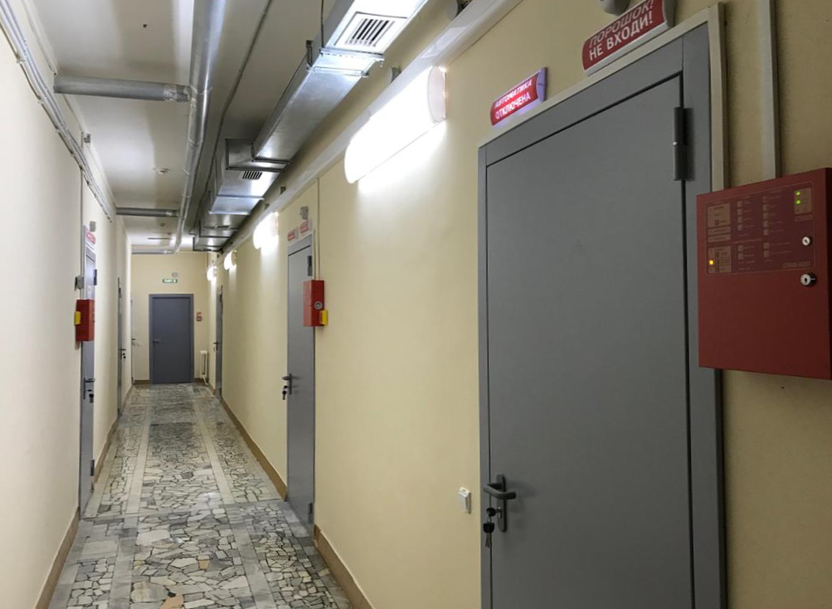
ОГНЕУПОРНЫЕ ДВЕРИ

Slide 14
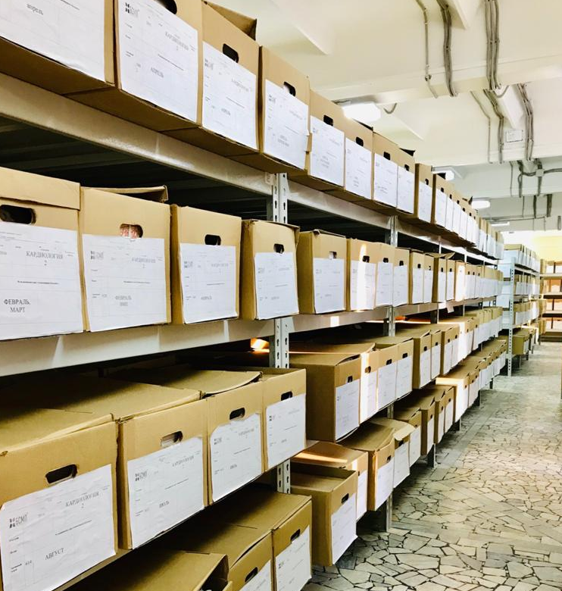
ГРАМОТНАЯ ЛОГИСТИКА АРХИВНОГО МАТЕРИАЛА

Slide 15
БСМП В ЦИФРАХ
1 200 000
Обслуживаемого населения
140 000
Амбулаторных посещений в год
83 000 м²
Территория
59 000 м²
Площадь помещений
14 000
Операций в год
600
Коек
14
Операционных
23 000
Пролечено пациентов в год
1200
Сотрудников
12
Этажей стационарного блока

Slide 16
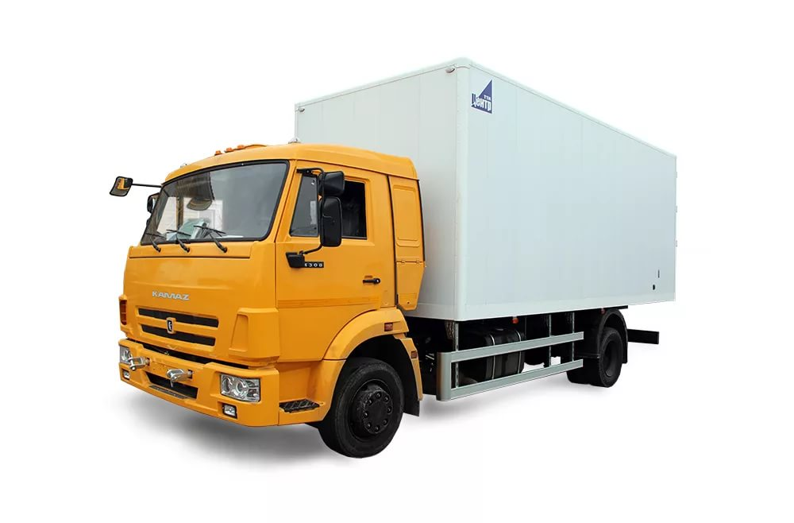
ОБЪЕМ ФОРМИРУЮЩИХСЯ АРХИВНЫХ ДОКУМЕНТОВ В ТЕЧЕНИЕ ГОДА
Медицинские документы – 127 984 единиц хранения
Управленческая документация – 516 единиц хранения, что составляет
более 645 архивных коробов
или
более 30 м³ архивных документов

Slide 17
СОВРЕМЕННЫЕ ТРЕНДЫ УВЕЛИЧЕНИЯ ИНФОРМАЦИИ

Slide 18
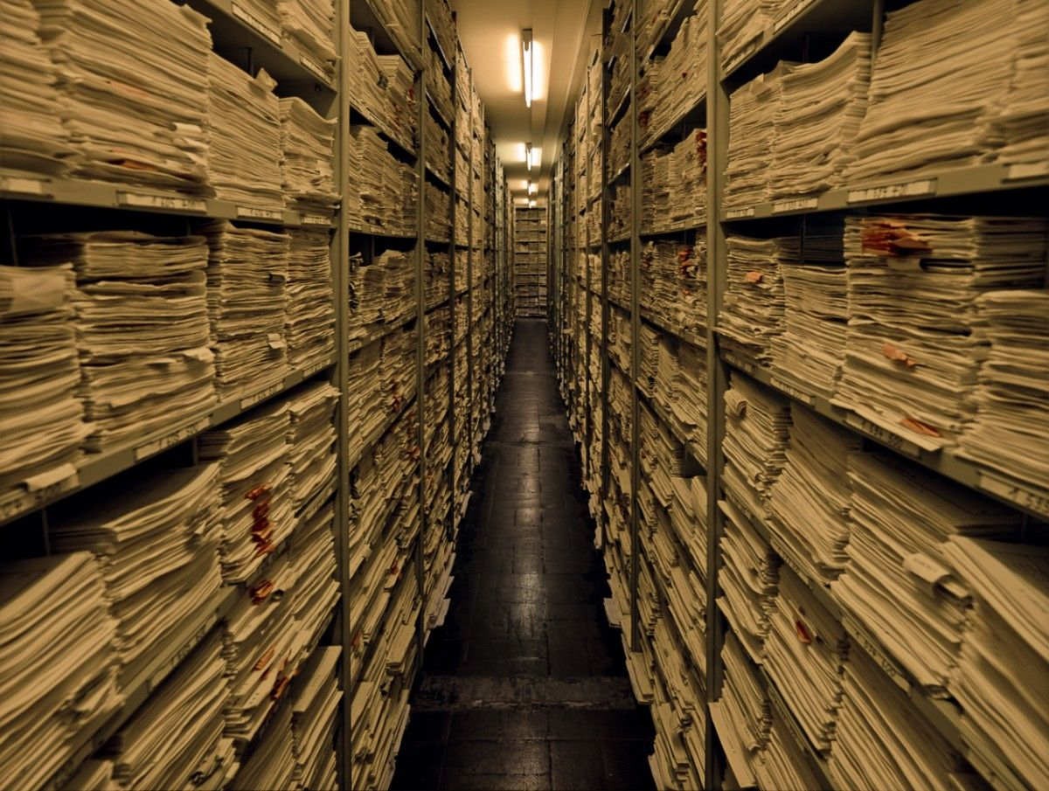
ПЕРСПЕКТИВЫ ?

Slide 19
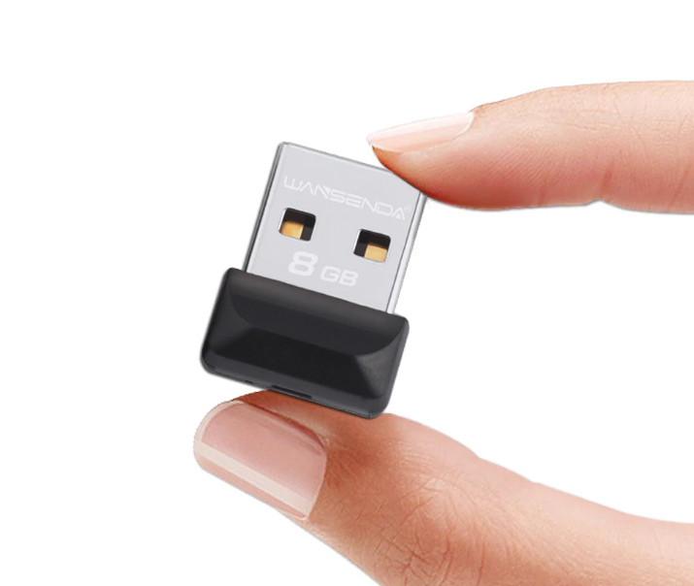
ПУТИ РЕШЕНИЯ: СОВРЕМЕННЫЕ ЦИФРОВЫЕ ТЕХНОЛОГИИ
Оцифровка существующих медицинских карт и полный переход на электронную медицинскую карту
История болезни одного пациента в 7 томах

Slide 20
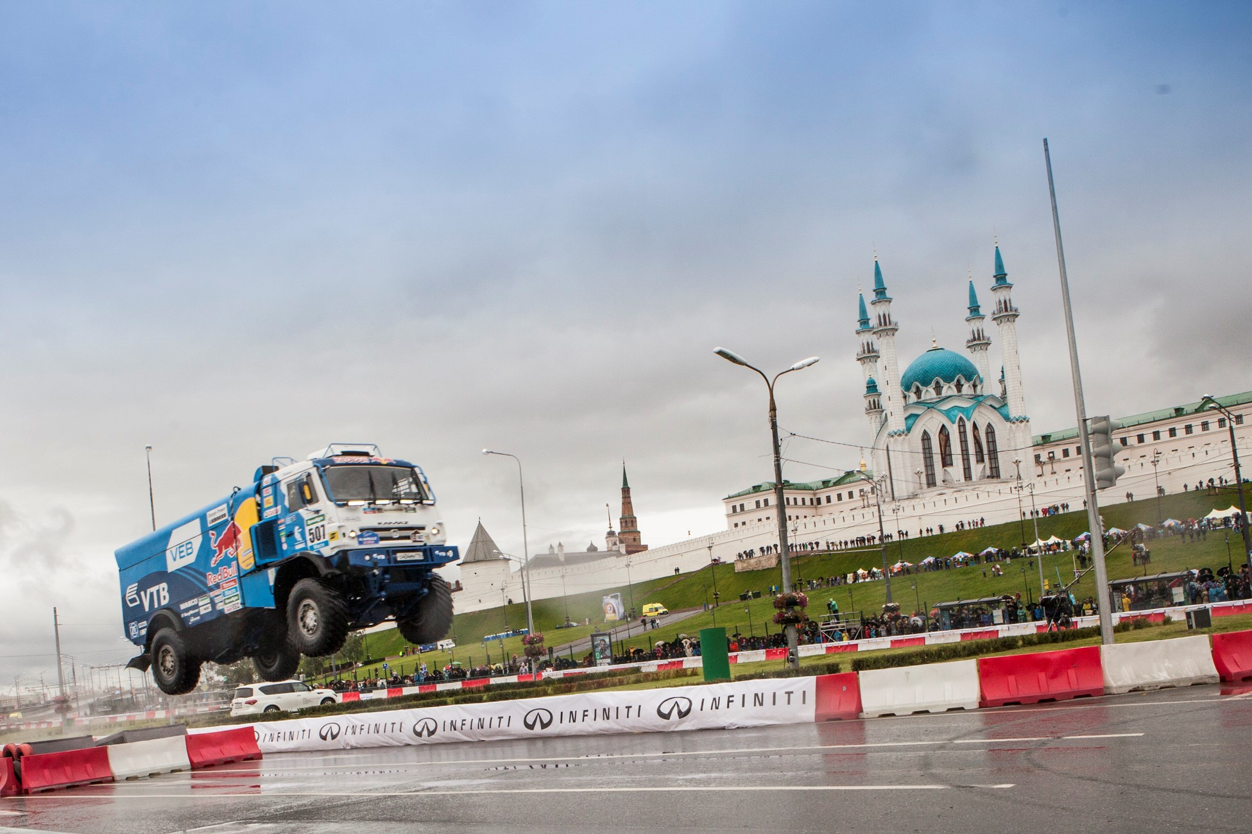
БЛАГОДАРЮ ЗА ВНИМАНИЕ!

